Slide 1
PENGUJIAN PESAWAT TRANSCEIVER
(Pesawat Pemancar dan Penerima)
AM/FM
oleh:
Sutrisno,BSEE,MT
Prodi Telekomunikasi
JURUSAN TEKNIK ELEKTRO
POLITEKNIK NEGERI BANDUNG

Slide 2
Agenda
Pengujian Pesawat Penerima (Receiver)
Pengujian Pesawat Penerima dalam kanal (in-channel test)
Pengujian Pesawat Penerima diluar kanal (out-of-channel test)
Pengujian Pesawat Pemancar ( Transmitter)

Slide 3
Bagian I
PENGUJIAN PESAWAT PENERIMA

Slide 4
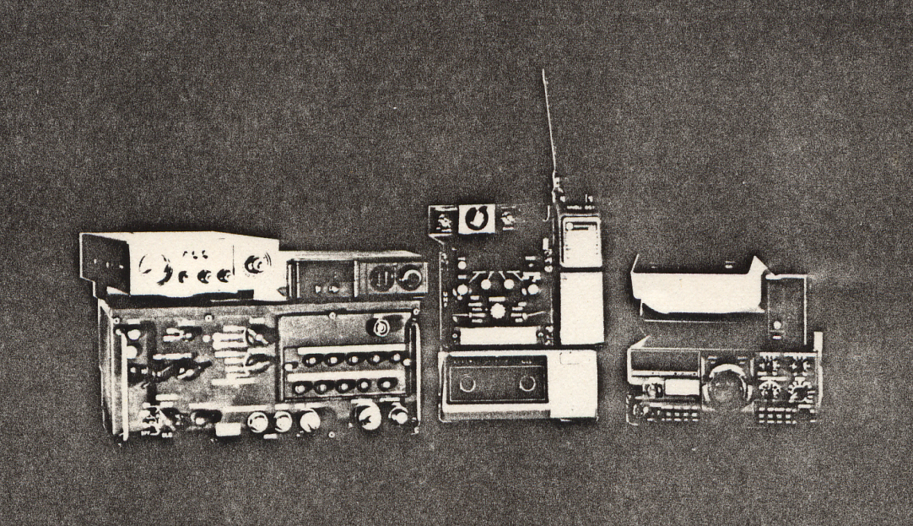
Ada beberapa tipikal pesawat penerima yang umum digunakan dewasa ini, diantaranya adalah radio FM base dan FM 2-way mobile yang digunakan oleh polisi, pemadam kebakaran, perusahaan utilitas umum dan pengguna lainnya. Di bidang militer, FM ground communication juga secara luas digunakan. Radio SSB untuk komunikasi jarak jauh dan radio UHF/VHF FM digunakan untuk komunikasi lalulintas udara.

Slide 5
Walaupun radio-radio ini hanya beberapa dari sekian banyak jenis radio yang digunakan untuk keperluan berbeda, tetapi tujuan utamanya adalah untuk menyediakan sarana komunikasi dan transfer suara (voice) atau data dari satu lokasi ke lokasi lain. Walaupun radio-radio tersebut memiliki perbedaan yang khusus tetapi mempunyai kesamaan secara blok diagram.

Slide 6
CONTOH DARI PESAWAT PENERIMA LAINNYA
Satellite Home TV
Aircraft/Marine-ADF
RADAR
LORAN C
Penerima lainnya termasuk satellite home tv, aircraft navigation, marine/airborne-ADF (Automatic Direction Finder), Loran C, digital radio, radar dsb, tipikalnya mereka mempunyai RF amplifier/local oscillator/ dan IF amplifier tetapi biasanya berbeda dalam hal bagaimana informasi yang ditransmisikan itu didemodulasi dan dipresentasikan kepada sipengguna (user).

Slide 7
Output penerima bisa berupa layar CRT (radar, satellite tv), meter (aircraft VOR dan ILS receivers), digital displays (Loran C navigation receiver), digital printer (transmisi data), atau beberapa bentuk lainnya selain audio biasa.

Slide 8
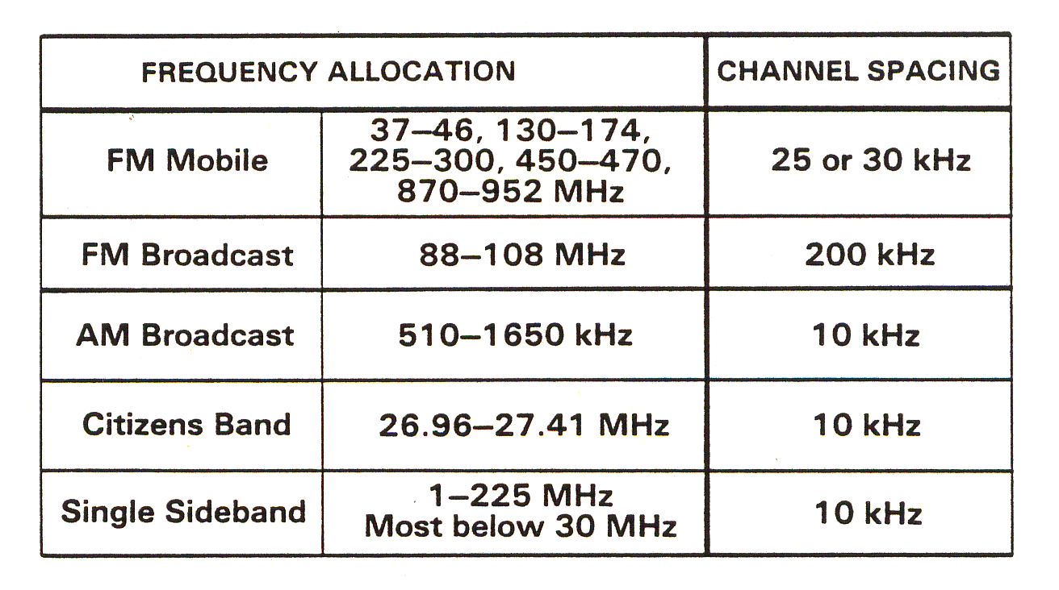
Tabel yang menunjukan alokasi frekuensi dan spasi kanal yang digunakan di Amerika untuk beberapa jenis layanan radio yang umum.

Slide 9
Standar Radio Komunikasi
EIA Electronics Industries Association
IEEE Institute of Electrical and Electronic Engineer
CEPT Conference of European Postal and Telecommunication Administration
IHFM Institute of High Fidelity Manufacture

Slide 10
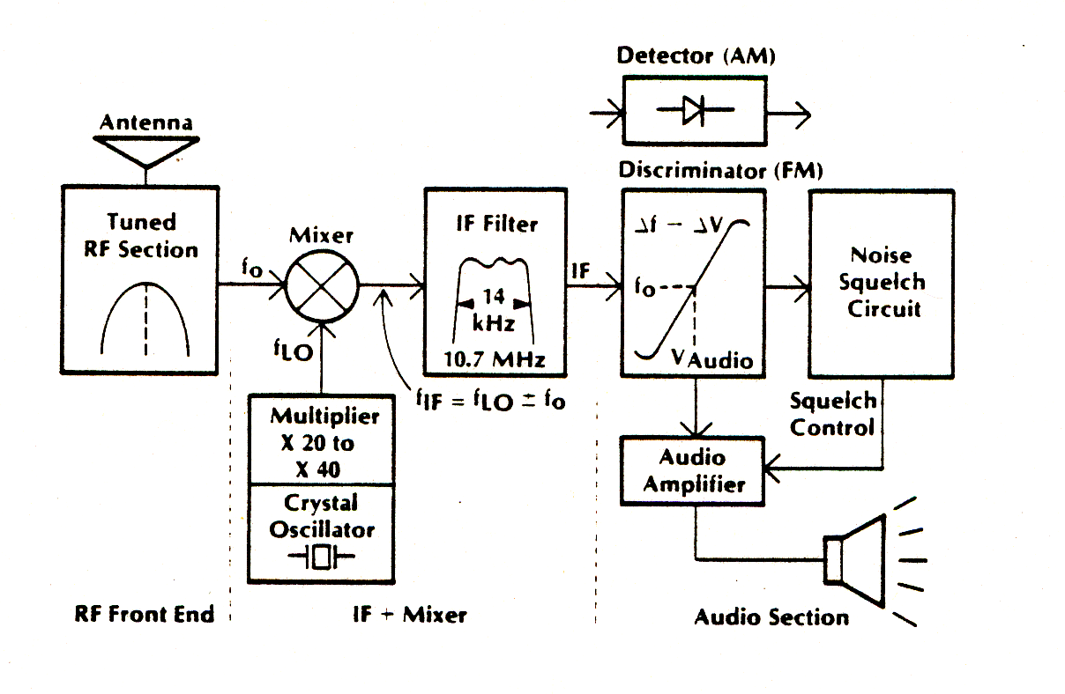
Blok Diagram sederhana Radio Penerima Land Mobile
Blok diagram tipikal pesawat penerima FM/AM.

Slide 11
Tingkat pertama adalah bagian RF tala. Bagian ini memperkuat dan memfilter sinyal-sinyal yang tidak dikehendaki. Penguat RF mempunyai bandwidth yang lebih lebar dibandingkan penguat IF. Sinyal yang dibangkitkan oleh osilator lokal dicampur dengan sinyal RF yang masuk untuk diturunkan ke frekuensi IF. Bagian IF memberikan penguatan dan selektivitas pada pesawat penerima.

Slide 12
Hampir kebanyakan penerima FM mempunyai pembatas (limiter)pada bagian IFnya untuk mengurangi noise pada output IFnya. Sinyal tersebut kemudian diteruskan ke sebuah rangkaian diskriminator, FM detektor, atau AM detektor dimana sinyal modulasi akan diperoleh.Kemudian sinyal hasil demodulasi tersebut diumpankan kepenguat audio dan rangkaian squelch,ketika digunakan, penguat audio dimatikan kecuali ada sinyal yang masuk atau diterima.

Slide 13
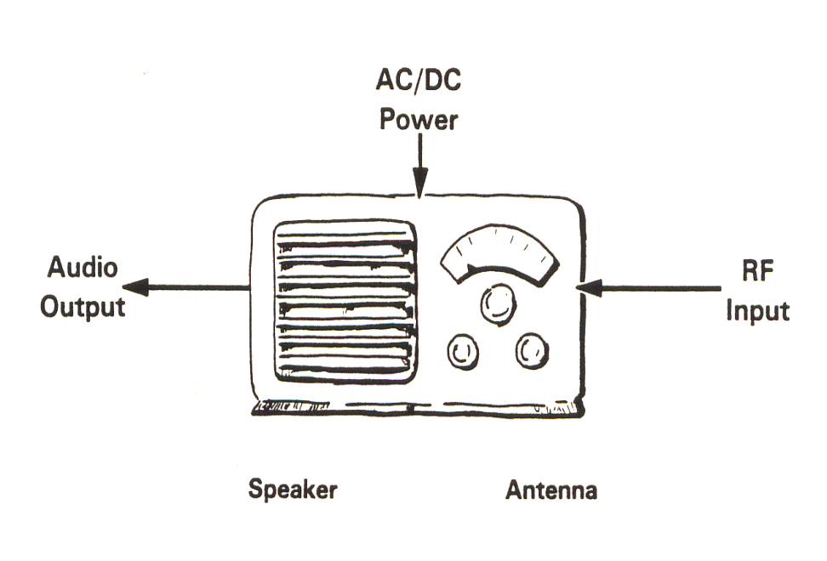
Masalah dalam pengukuran
Masalah dalam melakukan pengetesan radio adalah verifikasi kinerja penerima itu sendiri, dimana kita tidak bisa memeriksa masing-masing blok secara individu. Pengetesan bisa sederhana jika kita bisa mengkarakterisasikan bagian depan RFnya, penguat/filter IF, detektor, rangkaian audionya, dsb, secara terpisah. Karena kinerja radio merupakan fungsi dari semua blok yang bekerja secara bersama-sama, kita hanya memiliki tiga titik yang dapat diakses untuk melakukan verifikasi kinerjanya. Titik-titik ini adalah input RF (jack antena), output audio (ext speaker), dan input catu daya.
Agar supaya bisa mengukur karateristik pesawat penerima, prosedur pengetesan standar sudah dibuat, menguraikan bagaimana sebuah pesawat penerima harus dites dan bagaimana menginterpretasikan hasilnya.

Slide 14
Terminologi Pengetesan Pesawat Penerima
Ada beberapa istilah (term) yang kita gunakan dalam
menguraikan kinerja sebuah penerima. Marilah kita definisikan
istilah-istilah ini sehingga kita mempunyai pengertian yang
sama sehubungan dengan pengetesan radio.
Sensitivity
Quieting
Selectivity
Squelch
Channel Spacing
Psophometric Filter
SINAD

Slide 15
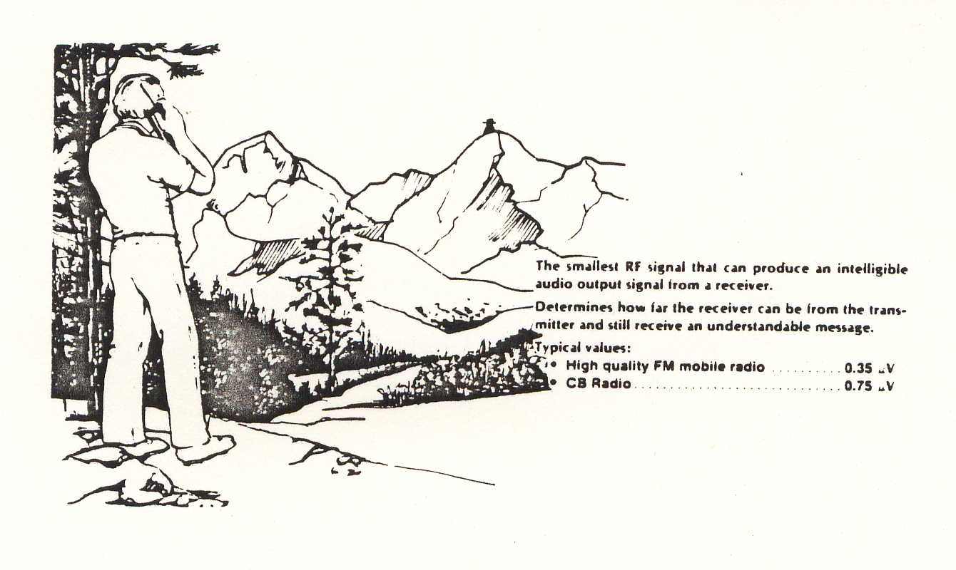
Sensitivitas
Sensitivitas adalah spesifikasi penerima yang paling penting. Bersama-sama dengan daya pancar, sensitivitas menentukan jarak komunikasi itu sendiri. Karena daya pancar sulit untuk diketahui dan sering dibatasi oleh peraturan (FCC atau badan pemerintah), sensitivitas menjadi suatu spesifikasi penting untuk mencapai jarak komunikasi maksimum.

Slide 16

Untuk penerima radar, sensitivitas akan menentukan ukuran minimum dan jarak dimana target harus ditampilkan. Untuk penerima home satellite, dimana daya pancar dan jarak adalah tetap, sensitivitas penerima akan menentukan ukuran piringan antena yang diperlukan untuk kualitas gambar tertentu. Dalam hal pager saku, sensitivitas akan menentukan radius cakupan dimana kita dapat menerima isyarat paging.

Slide 17
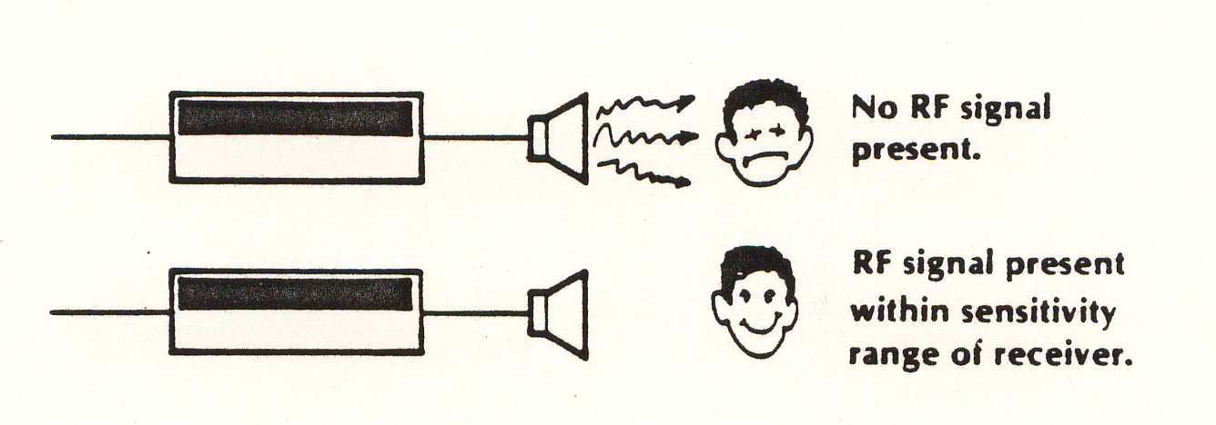
Quieting
Quieting digunakan secara khusus pada penerima FM. Dengan tidak adanya sinyal RF dan squelch, akan ada sinyal noise yang keluar dari penerima tersebut. Ketika sinyal RF tanpa modulasi diterima oleh penerima, Level noise akan berkurang, hal ini dikarenakan pembatasan pada penguat IFnya pada penerima FM, atau kerja AGC pada penerima AM.
Salah satu metoda dalam menspesifikasikan sensitivitas penerima adalah berapa banyak sinyal RF yang diperlukan untuk mendapatkan reduksi output noise yang dispesifikasikan dalam dB.

Slide 18
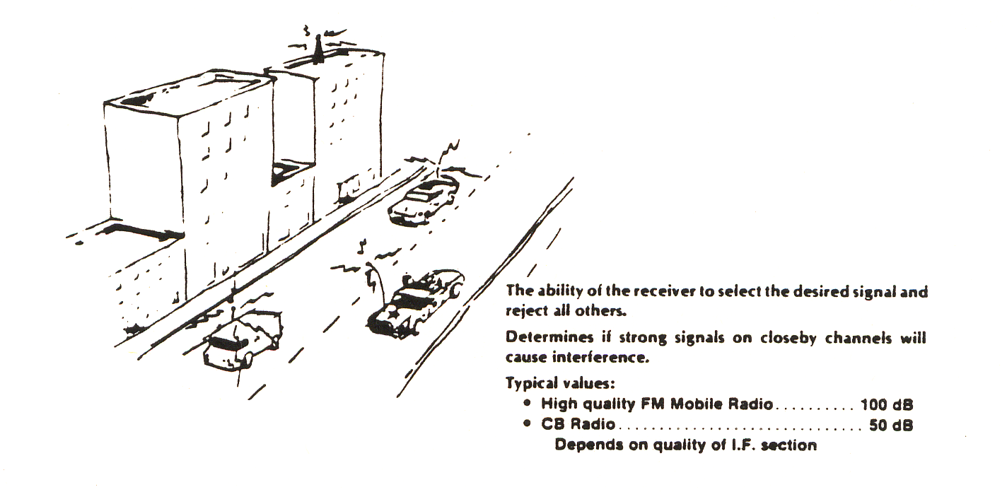
Selectivity (Selektivitas)
Selektivitas adalah spesifikasi penting penerima. Sementara sensitivitas menentukan sebaikmana sebuah radio menerima sinyal yang dikehendaki, selektivitas menentukan sebaikmana radio mampu menekan sinyal-sinyal yang tidak dikehendaki. Sebuah radio tidaklah sangat berguna jika tidak mampu menekan sinyal-sinyal yang tidak dikehendaki tersebut.

Slide 19
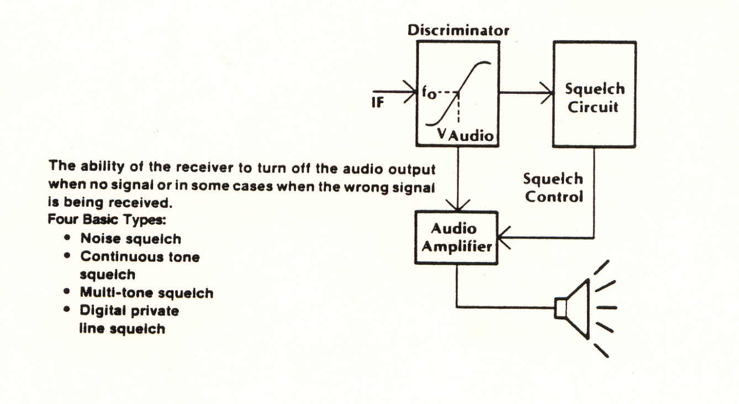
Squelch
Rangkaian noise squelch memanfaatkan sinyal noise frekuensi tinggi yang datang dari rangkaian diskriminator ketika tidak ada sinyal RF yang diterima. Rangkaian noise squelch ini termasuk didalamnya sebuah high pass filter yang memungkinkan komponen-komponen noise ini mengerjakan sebuah rangkain penyambungan (switching circuit) untuk mematikan rangkaian audionya. Ketika sinyal RF diterima, noise frekuensi tinggi direduksi sebagaimana pesawat penerima menjadi diam atau sunyi tidak mendesis. Ketika reduksi noise sudah cukup, maka rangkaian output audio dinyalakan atau dihidupkan.

Slide 20
Rangkaian tone squelch terdiri dari sebuah filter bandpass. Output audio penerima dimatikan kecuali jika sebuah frekuensi dari nada tone cocok dengan frekuensi senter dari filter bandopass tersebut. Nada tone mengoperasikan rangkaian penyambungan untuk menyalakan rangkaian output audionya. Nominal band frekuensi bandpass filter adalah 300 Hz sampai dengan 3000 Hz. Untuk mencegah interferensi dengan sinyal yang dikehendaki, nada tone squelch ditetapkan bekerja pada frekuensi dibawah 300 Hz.
Multi-tone squelch lebih kompleks lagi. Normalnya, ada lebih dari satu buah band pass filter ditambah dengan rangkaian penyambungannya. Output audio akan dimatikan kecuali nada-nada tone tersebut sesuai dengan frekuensi filter yang diterima dengan urutan yang benar dan dengan durasi yang tepat. Multi-tone squelch memungkinkan untuk penggunaan di banyak penerima pada frekuensi yang sama tetapi masih dapat dinyalakan hanya dengan nada tone yang diinginkan. Aplikasi yang sangat umum dari multi-tone squelch ini adalah pada sistem pager.

Slide 21
Tipe terakhir squelch adalah digital private line. Teknik ini menerapkan pemodulasian pemancar dengan kata digital (digital word) frekuensi rendah (deretan satu atau nol). Ketika penerima merasakan kata yang benar, maka akan menyalakan rangkaian audionya yang terhubung dengan speaker.

Slide 22
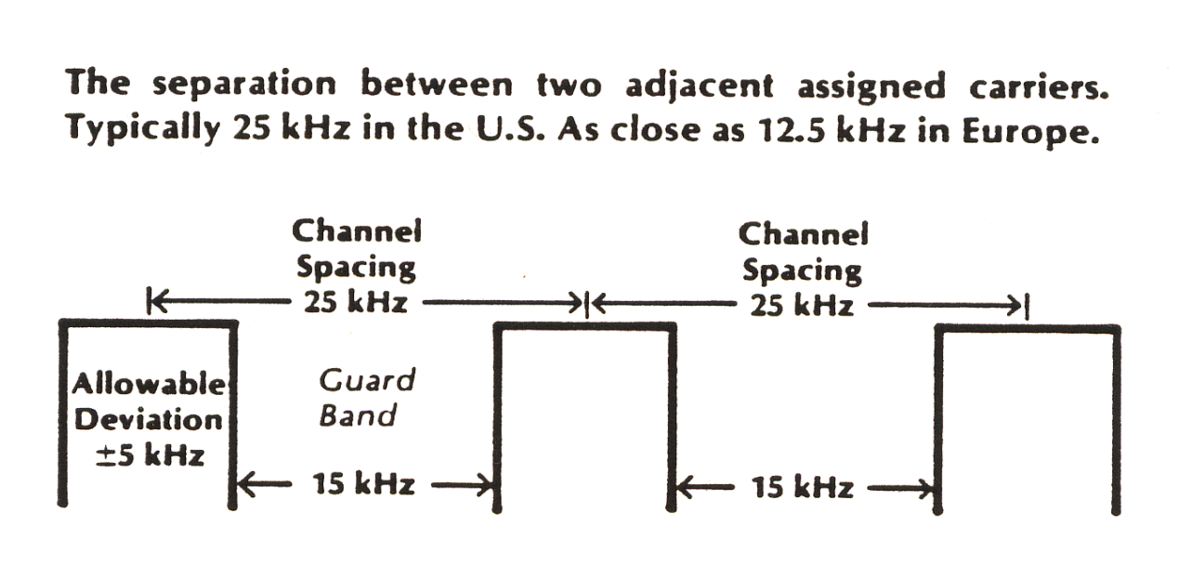
Spasi Kanal (Channel Spacing)
Spasi kanal adalah pemisahan frekuensi terdekat antara setiap individu pengguna radio. Spasi kanal ditetapkan oleh masing-masing individu pemerintah.Spasi kanal juga menspsesifikasikan penggunaan bandwidth maksimum untuk setiap pengguna. Hal ini menjamin bahwa suatu guard band harus dapat memisahkan setiap pengguna sehingga mereka tidak saling interferensi satu sama lain.
Ada kemungkinan bahwa pada masa-masa yang dekat ini, spasi kanal sedekat 6,25 KHz akan diterapkan.

Slide 23
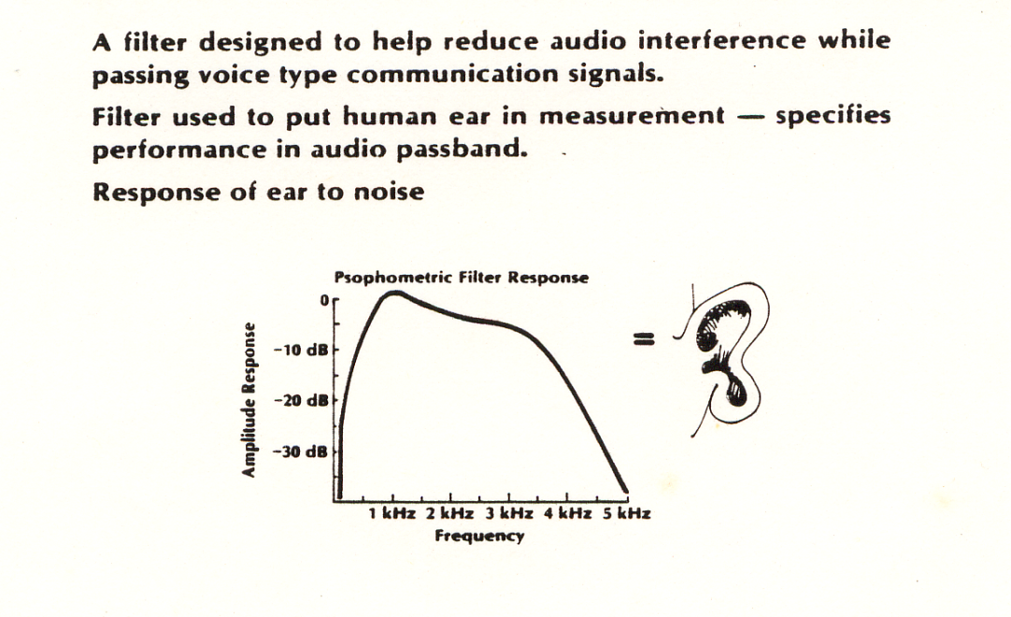
Psophometric FilterUS Bell,CCITT
Sudah ditemukan bahwa percakapan masih dapat dimengerti dalam keadaan ada noise frekuensi tinggi sekalipun. Hal ini bisa terjadi karena noise frekuensi tinggi tersebut difilter keluar oleh hubungan antara telinga dan otak. Filter psophometrik dirancang untuk menyesuaikan response telinga manusia terhadap noise.
Jika ada dua buah radio, salah satunya dengan noise frekuensi tinggi dan satunya lagi tanpa, maka mungkin saja bahwa tidak akan ada perbedaan yang dipersepsikan ketika mendengarkan radio-radio tersebut. Beberapa metoda pengetesan menspesifikasikan bahwa filter psophometrik digunakan antara output penerima dan alat ukur. Filter psophometrik bukan bagian dari penerima, ini merupakan bagian dari sistem pengukuran.

Slide 24
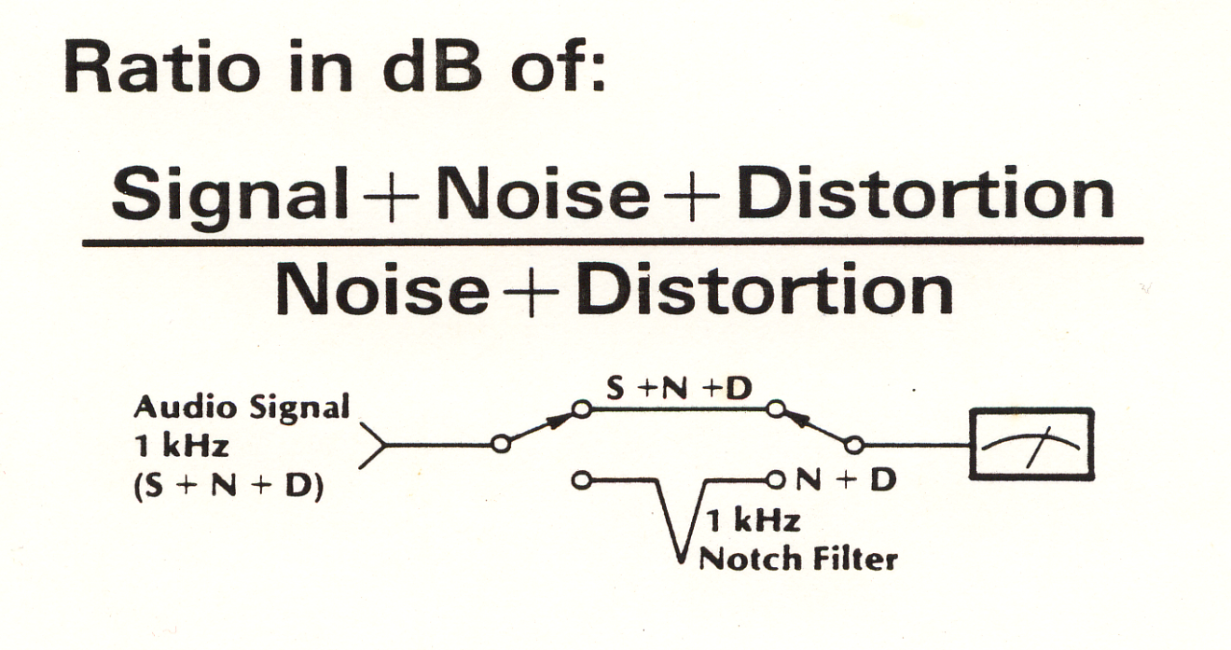
SINAD
SINAD pada dasarnya adalah pengukuran distorsi dari output audio penerima. Hal ini berbeda dengan lazimnya pengukuran distorsi sebagaimana ditunjukan pada persamaan diatas, komponen noise merupakan komponen pengukuran yang signifikan. Tipikalnya , penerima dites pada 12 dB SINAD (25% noise dan distorsi) dan 6 dB SINAD (50% noise dan distorsi).

Slide 25
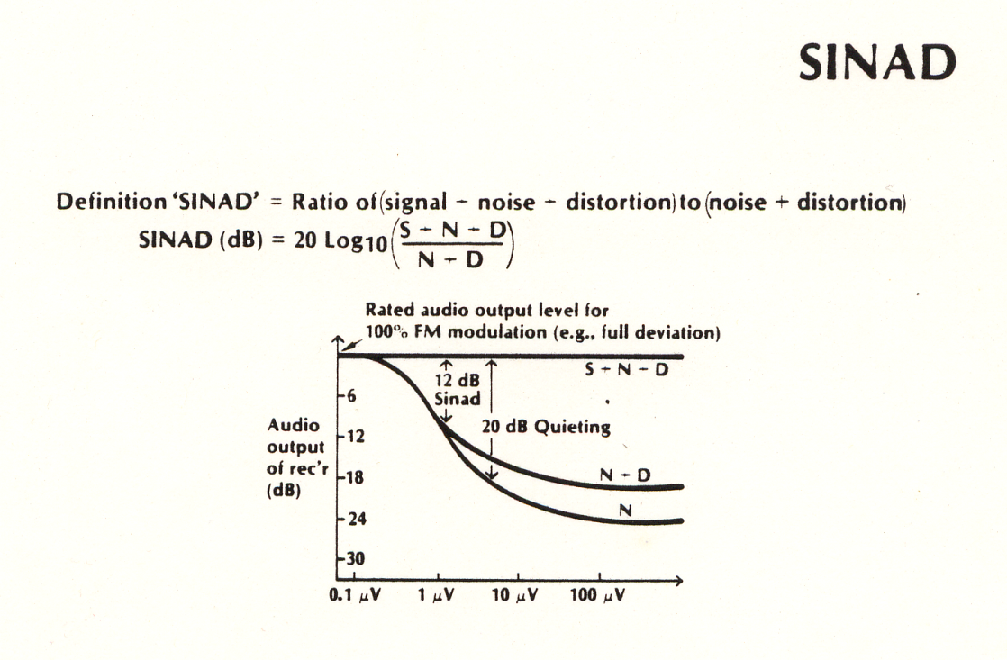
Banyak pengetesan yang akan dibicarakan nanti ditulis dan dinyatakan dalam perbandingan SINAD. Hal ini merupakan gambaran orisinil yang digunakan untuk menguraikan kualitas sinyal yang diterima. SINAD adalah perbandingan dari sinyal tambah noise tambah distorsi terhadap noise ditambah distorsi pada level output yang sama. Esensinya ini merupakan tipe pengukuran harmonik total yang dibuat oleh alat ukur distortion analyzer. Sebuah broadband voltmeter mengukur semua yang keluar dari penerima, kemudian sebuah notch filter meredam sinyal tone modulasi audionya. Apa yang sisa (noise ditambah distorsi) yang kemudian diukur. Perbandingan dari dua pengukuran tersebut adalah SINAD. Perbandingan tersebut biasanya dinyatakan dalam dB.

Slide 26
Kurva yang paling atas adalah output audio dari penerima (S + N + D). Sebagaimana input RF diturunkan, level output total biasanya tidak turun, jadi plotnya tidak jatuh. Kurva tengah adalah distorsi, residual hum, dan noise. SINAD adalah perbedaan dB antara dua kurva tersebut. Salah satu definisi sensitivitas penerima adalah jumlah sinyal RF yang diperlukan untuk memperoleh perbandingan SINAD tertentu dalam dB.
Kurva yang dibawah menunjukan apa yang terjadi terhadap penerima jika sinyal tanpa modulasi diberikan ke penerima tersebut. Level RF yang diperlukan untuk memperoleh suatu penurunan level noise tertentu dalam dB adalah cara lain untuk menspesifikasikan sensitivitas. Ini disebut sebagai quieting sensitivity.

Slide 27
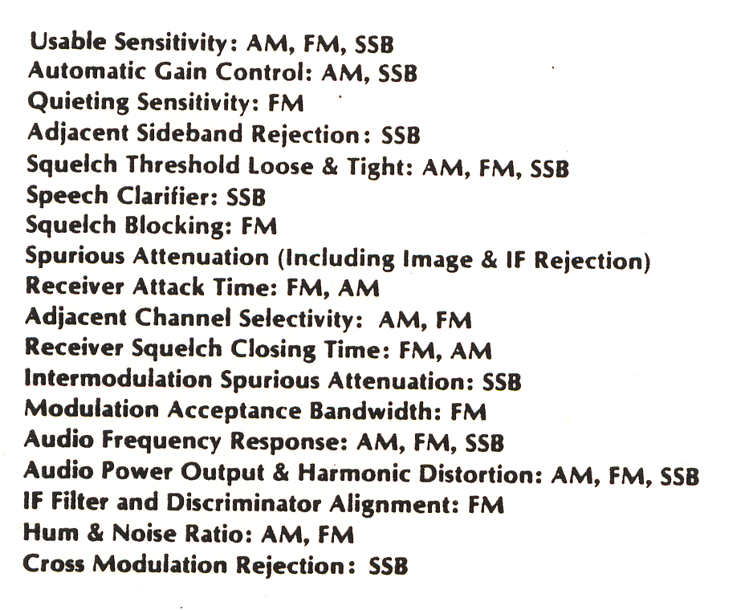
Tipikal Pengetesan Pesawat Penerima
Daftar ini menunjukan beberapa pengetesan yang diuraikan berdasarkan standar pengetesan EIA. Daftar tersebut mungkin dapat digunakan atau diperlukan untuk tipe penerima yang berbeda.
Kebanyakan dari pengetesan diatas dapat dilakukan dengan satu setup dasar. Setupnya melibatkan alat-alat ukur seperti sebuah signal generator dan audio analyzer. Dalam pengetesan out - of – channel memerlukan RF signal generator yang memiliki kinerja level yang lebih tinggi lagi dan, untuk kebanyakan pengetesan memerlukan dua buah RFsignal gebnerator.

Slide 28
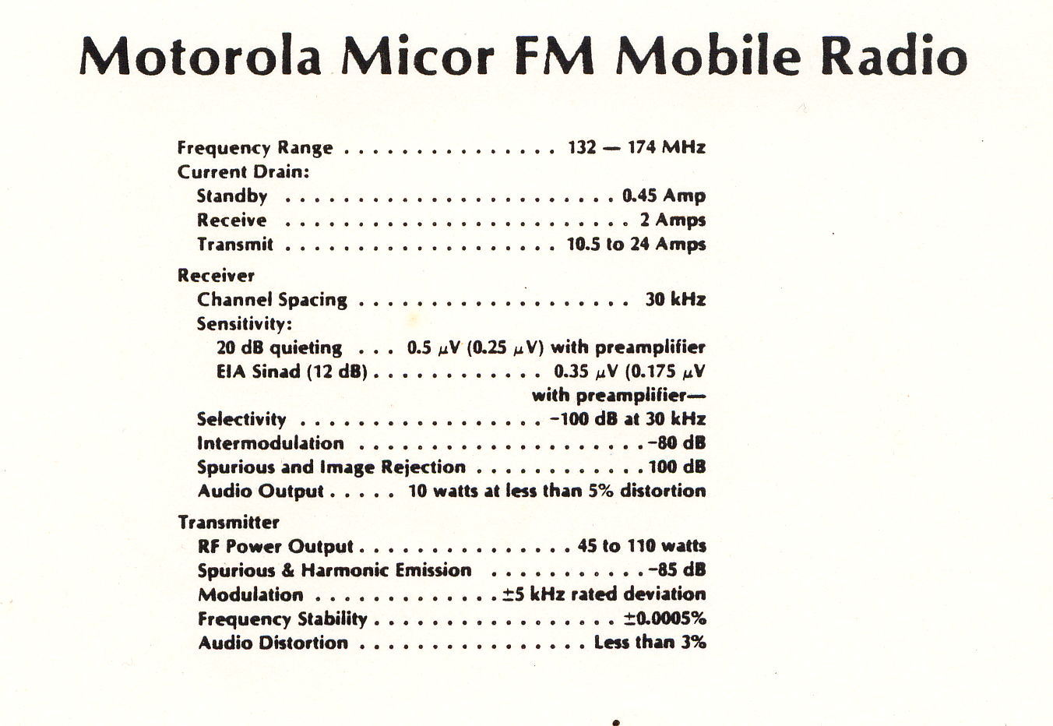
Ini adalah tipikal spesifikasi untuk 2-way FM radio komersial. Perhatikan sensitivitas (keduanya dalam quieting dan SINAD),selectivity spurious, dan kinerja intermodulasi. Tipe kinerja seperti ini tipikal untuk kualitas radioyang baik.

Slide 29
Bagian II
PENGETESAN PESAWAT PENERIMA DALAM KANAL (IN-CHANNEL TEST)

Slide 30
Pengetesan Dalam Kanal (In-Channel Test)
Dalam pengetesan ini diperlukan sinyal generator RF yang harus
memiliki spesifikasi sebagai berikut :
Rentang Redaman (attenuation range):
Harus mempunyai level output yang terkalibrasi, level paling kecil harus sampai turun ke level sensitivitas pesawat penerima yang sedang dites.
Kebocoran (leakage)
Sinyal yang masuk ke pesawat penerima harus sinyal yang keluar dari terminal RF generator hal ini dimaksudkan agar pengetesannya lebih akurat.
Cacat Modulasi (modulation distortion)
Distortion analyzer tidak bisa membedakan antara distorsi dari generator atau dari penerima itu sendiri. Distorsi generator dapat mengakibatkan kesalahan (error).
FM Residual (residual FM)
Residu seperti noise ketika melakukan pengetesan quieting sensitivity.

Slide 31
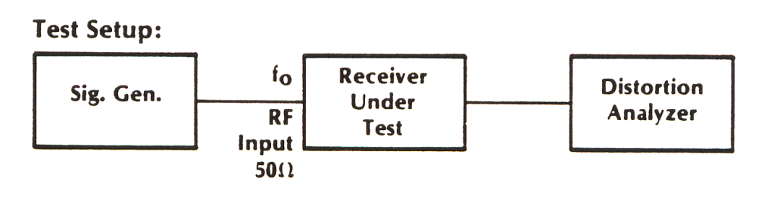
Pengetesan Sensitivitas EIA-FM
Menentukan level input RF yang menghasilkan > 50 % dari rating output pada 12 dB SINAD (Rec. EIA)
Sensitivitas : Menentukan level input RF yang menghasilkan > 50 % dari rating output pada 12 dB SINAD. Sebuah sinyal generator dihubungkan ke input antena penerima. Output penerima dihubungkan ke sebuah distortion analyzer yang mengukur SINAD. Sinyal tes dimodulasi dengan nada tone 1 KHz dengan deviasi maksimum 60 %. Dari rating deviasinya. Distortion analyzer ditala pada 1 KHz. Level output generator kemudian diturunkan hingga mencapai 12 dB SINAD atau output audio jatuh hingga 50 % dari harga ratingnya, mana yang terjadi duluan.

Slide 32
Prosedure Pengetesan :
Berikan sinyal termodulasi FM dengan nada tone 1 KHz dengan 60% deviasi dari rating maksimumnya. (3 KHz untuk deviasi maksimum 5 KHz)
Set level output generator 1 mV dan atur volume kontrol pesawat penerima hingga mencapai harga maksimum.
Kurangi sinyal input RF hingga:
    SINAD = 12 dB
    Output audio jatuh hinga 50% dari harga rating. (mana yang terjadi duluan)
Spesifikasi sinyal generator yang penting adalah :
1. Rentang Redaman
2. Kebocoran
3. Distorsi Modulasi
4. FM Residual

Slide 33

Pengetesan Sensitivitas Quieting
“ Quieting” adalah ketika noise output penerima menurun sebagai mana sinyal
RF tanpa modulasi diberikan.
“Quieting sensitivity” adalah berapa besar level in[put RF yang diperlukan agar
dapat menurunkan output noise penerima hingga 20 dB.
Quieting sensitivity menggunakan setup pengetesan yang sama seperti sebelumnya. Dengan
level RF carrier off atau kecil sekali, volume penerima diatur hingga 25% dari rating daya
outputnya. Output generator kemudian dinaikan hingga tegangan output penerima (noise) turun
hingga 20 dB. Level RF carrier ini adalah level sensitivitas quieting.

Slide 34
Prosedure Pengetesan :
Hubungkan beban audio dan distortion analyzer ke output pesawat penerima yang sedang dites.
Matikan modulasi dan set sinyal generator untuk output RF minimum. Matikan fungsi squelch (jika ada).
Atur volume kontrol penerima hingga output noise mencapai 25% dari rating daya outputnya.
Naikan level output generator hingga output noise dari penerima turun hingga 20 dB.

Slide 35
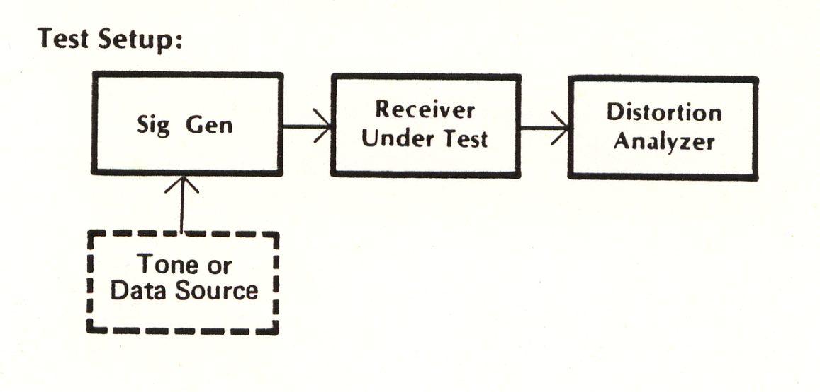
Sensitivitas Squelch Audio
Menentukan level RF yang mampu membuka squelch pesawat penerima
Pengetesan ini dimaksudkan untuk mengecek operasi dari pada
rangkaian squelchnya. Standar menyaratkan bahwa sebuah pesawat
penerima dapat mengaktifkan squelchnya pada leval RF kurang dari
level sensitivitasnya.

Slide 36
Prosedur Pengetesan :
Hubungkan beban audio dan voltmeter AC ke pesawat penerima yang sedang dites.
Berikan sinyal tes dengan nada tone 1 KHz pada deviasi maksimum 60% dari rating maksimumnya.
Set output generator pada 1 millivolt.
Set volume kontrol penerima pada rating daya outputnya.
Dengan tanpa sinyal RF yang diberikan ke penerima, atur squelch kontrol untuk menekan output audionya hingga 40 dB.
Naikan input penerima ke level minimum dimana akan menghasilkan output audio yang kontinyu yang tidak lebih rendah 10 dB dari rating output audionya.
Lepas inputnya; audio harus dikurangi lagi paling sedikit 40 dB. Jika tidak, atur kembali sequelch hingga mencapai posisi yang lebih ketat dan coba lagi.

Slide 37
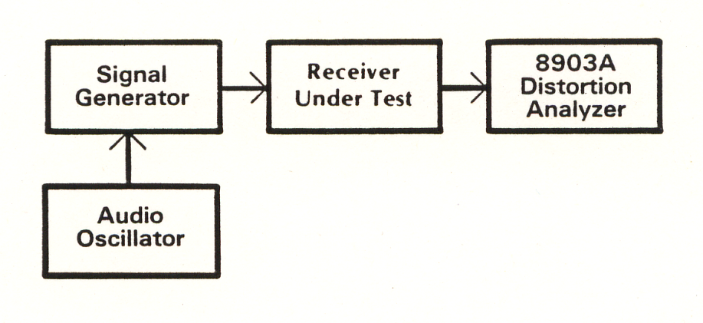
Pengetesan Distorsi Audio, Respons Frekuensi
Distorsi Audio: Suatu ukuran distorsi output penerima ketika menerima sinyal yang kuat.
Pengukuran distorsi audio ini dilakukan dengan mengeset output audio penerima 12 dB
dibawah rating daya outputnya.
Prosedure Pengetesan:
Set sinyal generator pada 60% deviasi (atau 30% kedalaman modulasi untuk penerima AM ) pada level 1000 microvolt.
Hubungkan distortion analyzer ke output audio penerima
Ukur distorsi harmonisa total (THD) dengan distortion analyzer

Slide 38
Bagian III
PENGETESAN PESAWAT PENERIMA DILUAR KANAL (OUT-OF-CHANNEL TEST)

Slide 39
Pengetesan Diluar Kanal (Out-of-Channel Test)
Dalam pengetesan ini diperlukan sinyal generator RF yang harus
memiliki spesifikasi sebagai berikut :
Rentang Redaman (attenuation range):
Harus mempunyai level output yang terkalibrasi paling kecil sampai turun ke level sensitivitas pesawat penerima yang sedang dites.
Kebocoran (leakage)
Sinyal yang masuk ke pesawat penerima harus sinyal yang keluar dari kutub RF generator hal ini dimaksudkan agar pengetesannya lebih akurat.
Cacat Modulasi (modulion distortion)
Distortion analyzer tidak bisa membedakan antara distorsi dari generator atau dari penerima itu sendiri. Distorsi generator dapat mengakibatkan kesalahan (error).
FM Residu (residual FM)
Residu seperti noise ketika melakukan pengetesan quieting sensitivity.
Sinyal Spurious
Sinyal-sinyal yang tidak diinginkan yang bersifat random
Distorsi intermodulasi

Slide 40
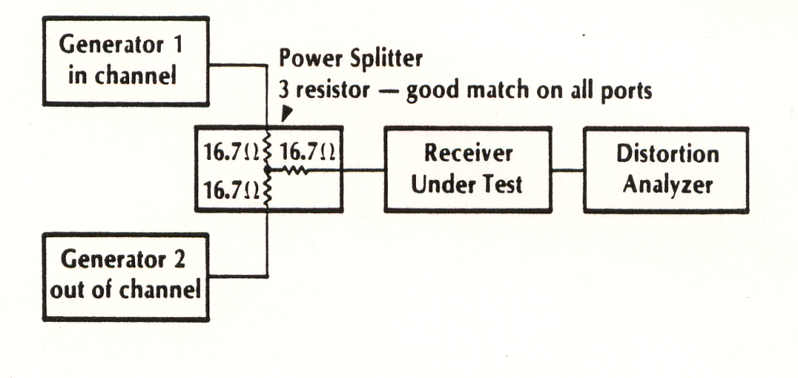
Selektivitas Kanal Tetangga
(Adjacent Channel Selectivity)
Selektivitas adalah suatu ukuran kemampuan penerima dapat membedakan
antara sinyal modulasi yang dikehendaki dan sinyal-sinyal modulasi lainnya
pada kanal-kanal sebelahnya yang tidak diakehendaki.
Prosedure pengetesan:
1 Gen. No.1 diset pada frekuensi penerima dan modulasim dengan nada tone 1 KHz pada 60% deviasi. Set level pada 12 dB SINAD.
Set Gen.No.2 pada kanal tetangganya dan modulasi dengan nada tone 400 Hz pada 60% deviasi, lalu tala hingga memperoleh 6 dB SINAD pada 400 Hz.
Perbandingan level pada Gen.No.1 dan Gen.No.2 adalah selektivitas.

Slide 41

Pengetesan Penekanan Terhadap Frekuensi Bayangan
(Image Frequency Rejection ratio)
Redaman sinyal frekuensi bayangan merupakan ukuran kemampuan
penerima untukmembedakan antara sinyal yang diinginkan dengan
sinyal yang tidak diinginkan (sinyal bayangannya)
Pengukurannya hampir sama dengan pengetesan selektivitas penerima,
hanya dalam pengetesan ini menggunakan sinyal bayangannya.
Sinyal bayangan jatuh pada frekuensi ω_{i} = ω_{RF} + 2ω_{IF}

Slide 42
Bagian IV
PENGETESAN PESAWAT PEMANCAR

Slide 43
Tipikal Pengetesan
Daya Pancar: FM, AM, SSB
Penyimpangan Frekuensi: FM, SSB, AM
Distorsi Frekuensi Audio: FM, SSB, AM
Hum dan Noise: AM, FM
Sensitivitas Mikropon:FM
Batas Modulasi: FM, SSB, AM
Spurius Spektrum Sideband: FM, SSB, AM
Daftar diatas bukan merupakan daftar pengetesan yang
lengkap.
Pengetesan diatas dapat dilakukan dengan menggunakan
instrumen alat ukur standar dimana hubungan dapat dibuat
langsung dengan pesawat Pemancarnya.
Ada juga pengetesan lingkungan dimana variasi kinerja
pesawat terhadap suhu, kelembaban dan getaran harus juga
diukur.

Slide 44
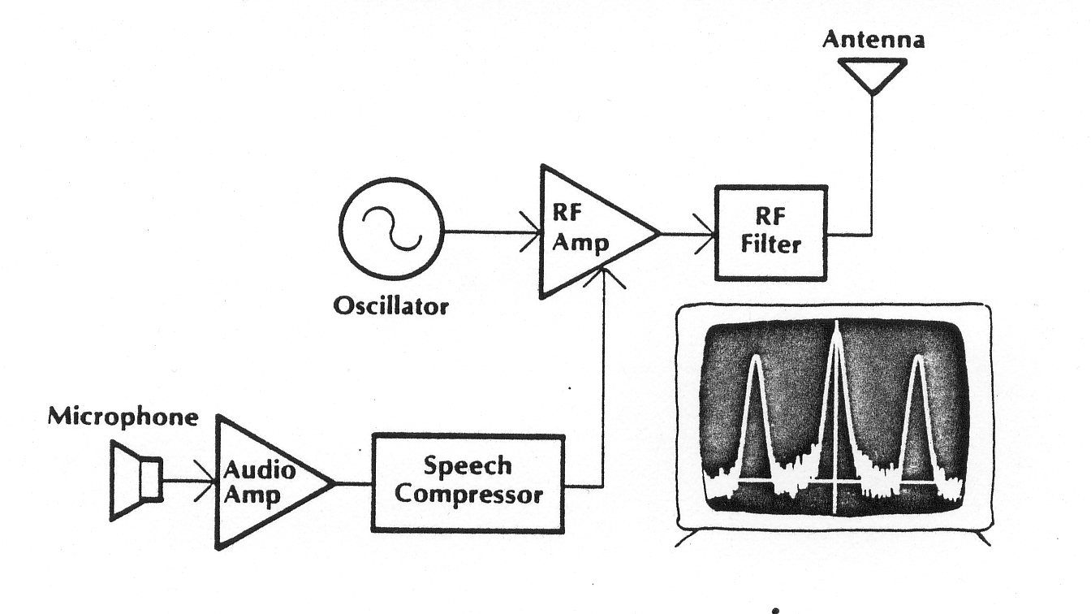
Pesawat Pemancar AM (Amplitude Modulation) yang disederhanakan
Gambar diatas menunjukan blok diagram sederhana dari sebuah pesawat pemancar AM dan tampilan spectrum analyser sinyal modulasi AM

Slide 45
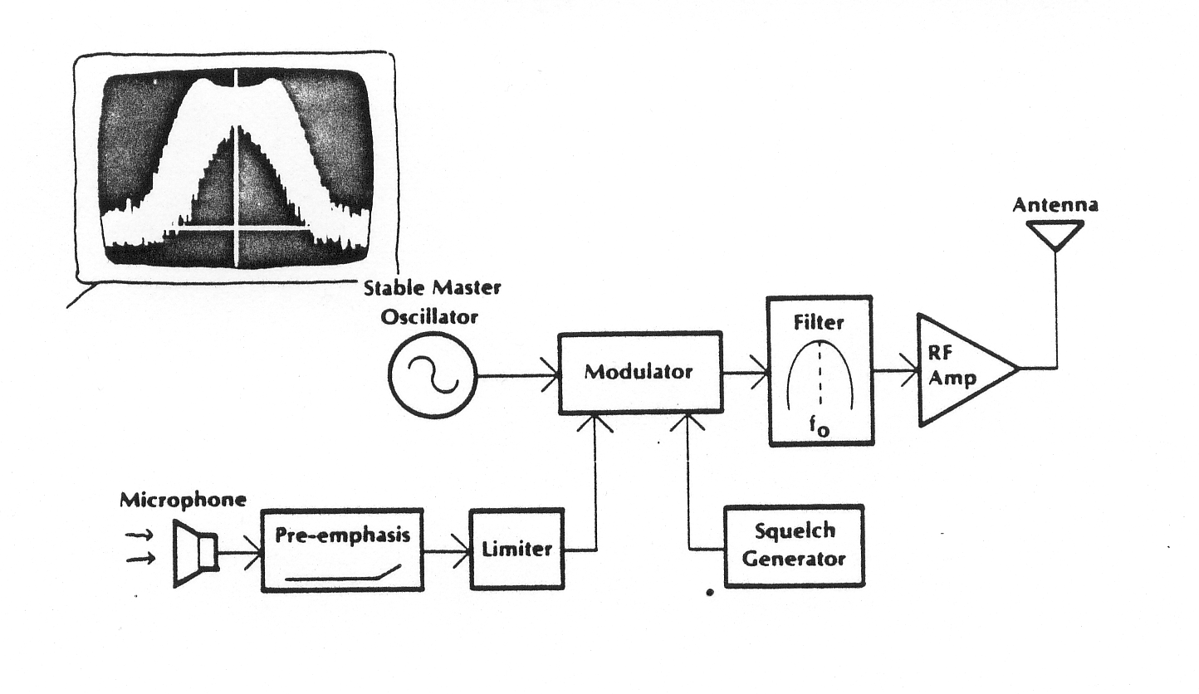
Pesawat Pemancar FM (Frequency Modulation) yang disederhanakan
Gambar diatas menunjukan blok diagram sederhana dari sebuah pesawat pemancar FM dan tampilan spectrum analyser sinyal modulasi FM

Slide 46
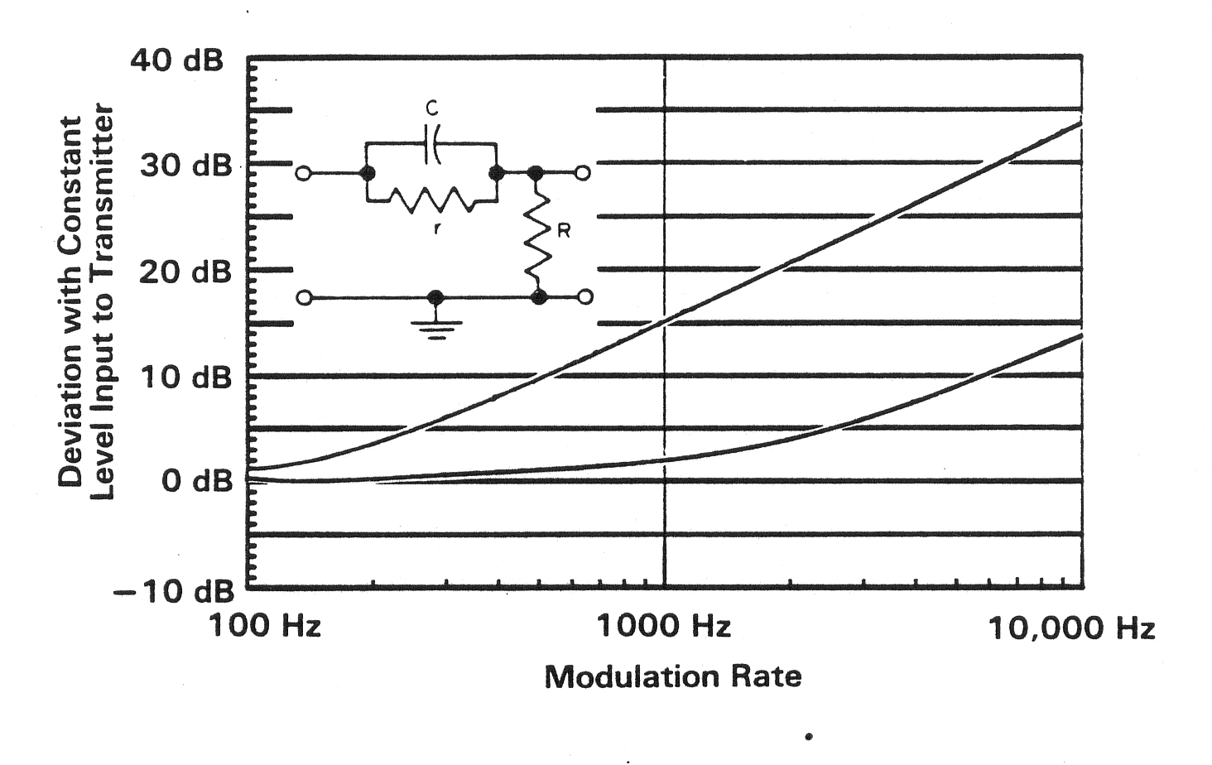
Kurva Pre-emphasis
Pre-emphasis dan De-emphasis digunakan hanya di sistem FM untuk mengurangi noise. Pengaruh dari rangkaian de-emphasis pada pesawat penerima adalah untuk mengembalikan response frekuensi audio yang rata dan pada saat yang sama meredam noise frekuensi tinggi. Response frekuensi yang diinginkan tersebut dapat diperoleh dengan menggunakan sebuah rangkaian RX yang memiliki karakteristik response 6 dB/oktaf

Slide 47
Dengan level audio konstan yang dimasukan kedalam sebuah rangkaian pre-emphasis dengan 6 dB/oktaf, maka level outputnya akan menjadi dua kali lipat bilama frekuensinya dilipat duakan. Pada sisi pemancar, ini artinya bahwa bilamana frekuensi modulasinya dilipat duakan maka deviasi juga akan menjadi dua kali lipatnya. Indek modulasi untuk FM adalah sama dengan deviasi puncak dibagi dengan frekuensi pemodulasinya. Jika kedua-duanya dilipat duakan, maka indek modulasinya akan tetap sama. Hal ini juga akan berpengaruh sama pada sistem PM (Phase Modulation).

Slide 48
Amplituda sinyal yang konstan bila dimasukan kedalam sebuah modulator fasa akan menghasilkan indek modulasi yang konstan pula yang independen dari frekuensi pemodulasinya. Jadi bilamana sebuah pemancar FM menggunakan tipe modulator fasa maka secara otomatis akan memberikan pengaruh pre-emphasis walaupun tanpa rangkaian RX.

Slide 49
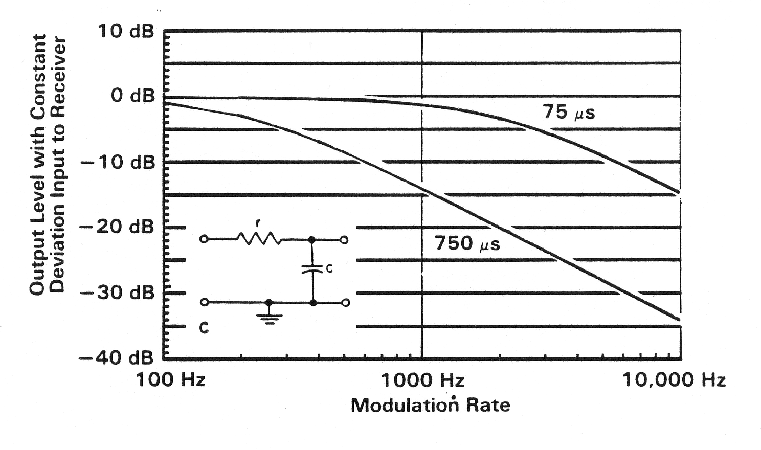
Kurva De-emphasis
Rangkaian RX yang digunakan untuk pre-emphasis dan de-emphasis
dispesifikasikan berdasarkan time constant. Time constant yang umum digunakan untuk sistem radio FM broadcast sekarang (wideband FM) dengan kualitas suara musik high fidelity adalah 25, 50, dan 75 microsecond. Sedangkan untuk sistem FM bergerak pita sempit (narrow band FM) menggunakan 750 microsecond.

Slide 50
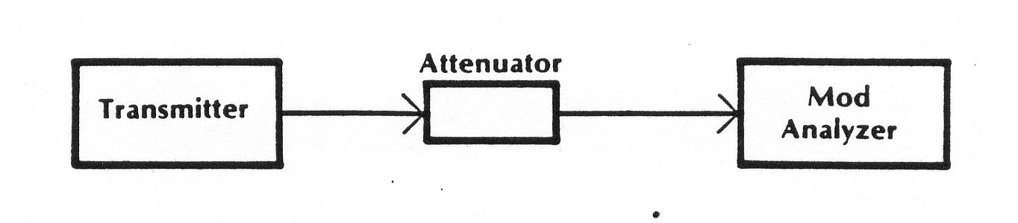
Rating Daya Output Carrier
Pengukuran daya yang ada pada terminal output dari sebuah pesawat pemancar yang diterminasi secara sempurna.
Prosedur Pengetesan:
1. Tekan tombol PTT pemancar tanpa modulasi
2. Catat pada modulation analyzer pengukura level RFnya dan tambahkan besarnya rugi-rugi dalam attenuator.
Pengetesan ini dapat pula menggunakan RF Power meter selain modulation analyzer.

Slide 51
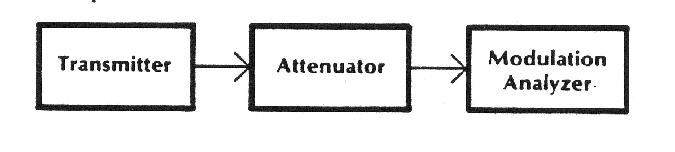
Kesalahan Frekuensi
(Frequency Error)
Mengukur penyimpangan frekuensi dari frekuensi pancar yang sudah ditetapkan.
Pengukuran ini adalah untuk mengetahui apakah pesawat pemancar beroperasi pada frekuensi yang dikehendaki. Pengukuran ini dilakukan dengan tanpa sinyal modulasi yang dimasukan ke pemancar tersebut.
Prosedur pengetesan:
1. Tekan tombol PTT pemancar
2. Masukan frekuensi yang dikehendaki ke dalam modulation analyzer dan ukur kesalahannya dengan menelkan tombol FREQ.ERROR mode.
Spesifikasi instrumen alat ukur yang penting adalah:
Resolusi Counter
Akurasi
Stabilitas time base.

Slide 52
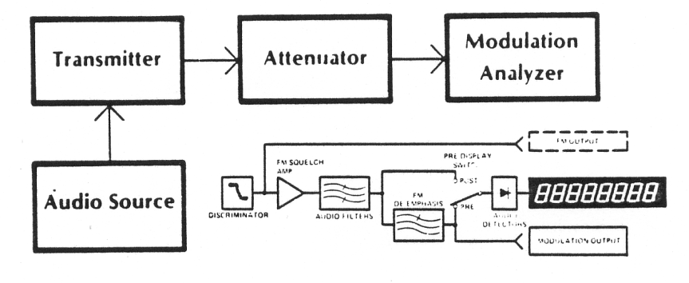
Response Frekuensi Audio EIA FM
Mengukur kesalahan deviasi frekuensi pemancar dari karakteristik yang diinginkan.
Pengetesan ini dimaksudkan untuk mengetahui response frekuensi (flatness) rangkaian audio dan rangkaian modulasi pada pemancar kita. Pengukuran ini biasanya menggunakan frekuensi nada tone 1 KHz untuk menghasilkan sinyal modulasi FM atau AM. Dengan mengvariasikan frekuensi nada tone sekitar bandwidth modulasi pemancarnya, kemudian ukur deviasinya. Hasilnya kemudian dibandingkan dengan deviasi yang diukur pada frekuensi reference 1 KHz.

Slide 53
Prosedur Pengetesan:
1. Operasikan pesawat pemancar dengan input sinyal sinusoidal 1 KHz kedalam jack mikropon.
2. Atur level audio pada 20% dari rating deviasi pemancarnya seperti yang terukur pada modulation analyzer.
3. Set modulation analyzer pada mode pre-display, kemudian set kedalam mode dB ratio.
4. Variasikan frekuensi sumber audio sekitar range frekuensi audio pemancar yang diperbolehkan dan catat flatness response secara langsung dalam dB dari tanpilan modulation analyzer.
Spesifilasi Alat Ukur yang penting adalah:
Modulation analyzer: Linieritas detector , ketepatan filter de-emphasis.
Flatness level sumber audio versus frekuensi.

Slide 54
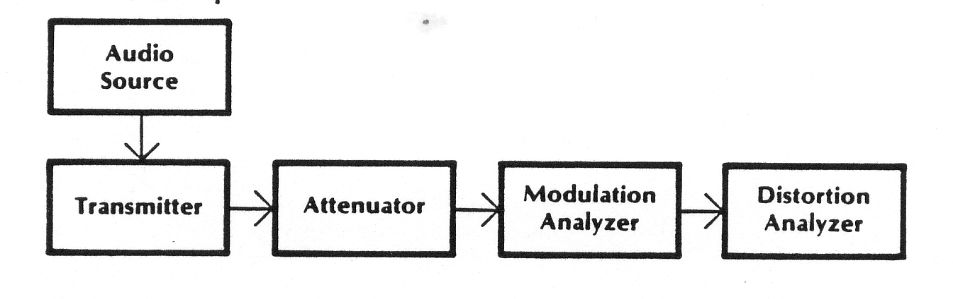
Distorsi Frekuensi Audio EIA AM/FM
Mengukur distorsi audio pesawat pemancar.
Prosedur Pengetesan:
Tekan PTT pemancar dan set sumber audio pada frekuensi dimana distorsinya akan diukur (biasanya 1 KHz)
Atur level audio hingga modulation analyzer menunjukan 60% deviasi FM (30% AM)
Ukur distorsi sinyal audio hasil demodulasi pada MODULATION OUTPUT. Gunakan filter de-emphasis yang sesuai.
Spesifikasi instrumen yang penting.
Sumber Audio harus memiliki distorsi yang rendah
Modulation Analyzer harus memiliki distorsi yang rendah pada output modulasinya.

Slide 55
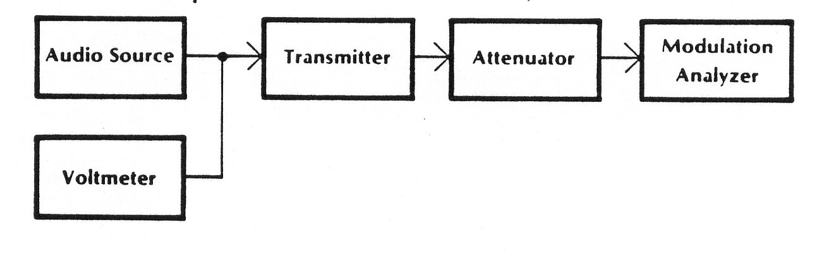
Sensitivitas Mikrofon
Mengukur level audio yang dikehendaki pada input mikrofon untuk
menghasilkan pengetesan modulasi standar
Prosedur Pengetesan:
Tekan PTT pemancar dan atur level sumber audio hingga modulation analyzer menunjukan deviasi 60% (30% AM). (biasanya pada frekuensi 1 KHz)
Catat level output sumber audio yang diperlukan untuk memperoleh deviasi ini.

Slide 56
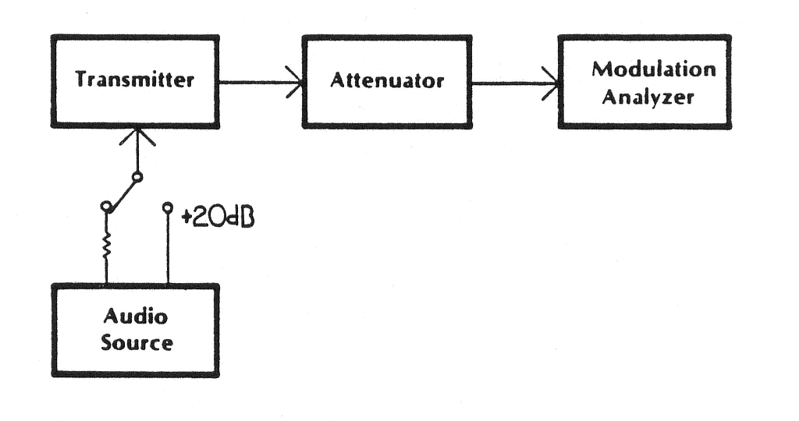
Batas Modulasi EIA FM
Mengukur deviasi maksimum yang dicapai untuk memjamin pemancar
tidak melampaui batas deviasi yang dispesifikasikan.
Pengetesan ini menentukan kemampuan pemancar untuk menghindari dari
overmodulasi ketika input modulasi transien atau pun steady state melampaui level
yang cukup untuk mencapai deviasi penuh.
Prosedur Pengetesan:
Set sistem untuk deviasi 60%
Naikan level audio 20 dB
Ukur response deviasi sesaat dengan menggunakan peak hold dan kemampuan peak + atau peak – modulation analyzer
Ukur deviasi steady state dengan menset modulation analyzer pada mode peak hold.

Slide 57
Hum dan Noise EIA AM/FM
Mengukur residual modulasi, biasanya dinyatakan sebagai perbandingan
terhadap pengetesan modulasi normal
Hum and Noise adalah pengukuran dari sisa (residu) modulasi yang dibandingkan dengan level
tes modulasi normal (60% deviasi, 30% AM) yang dinyatakan dalam dB.
Prosedur Pengetesan:
Tekan PTT pemancar dan atur level sumber audio hingga modulation analyzer menunjukan deviasi 60% (atau 30% AM)
Untuk FM gunakan 75 microsecond de-emphasis dan pre-display.
Pasang modulation analyzer dalan mode dB ratio dan lepas sinyal pemodulasi dan baca FM Hum dan Noise dari tampilan modulation analyzer

Slide 58
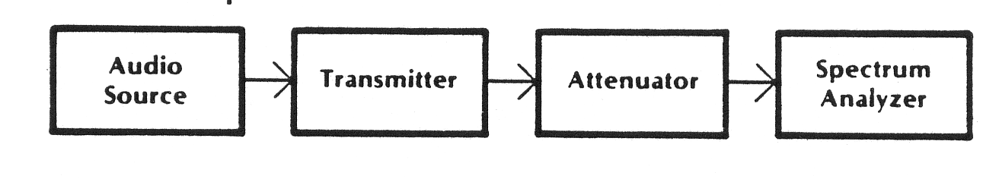
Pengetesan Sideband Spectrum/Spurious EIA AM/FM
Mengukur daya output pesawat pemancar ketika didrive
dengan level Modulasi yang tinggi. Tujuan dari pengukuran ini
adalah untuk menemukan jika ada sinyal-sinyal frekuensi yang
tidak diinginkan (sideband-sideBand tambahan
atau spurious) yg dibangkitkan dan mengukur levelnya.

Slide 59
Prosedur pengukuran:
Pengetesan ini memerlukan sebuah spectrum analyzer atau suatu sistem
Penerima yang sudah terkalibrasi khusus.
Prosedur pengetesan:
Tekan PTT pemancar dan atur level audio hingga 16 dB lebih besar dari pada level yang diharuskan untuk menghasilkan deviasi 60% (50% AM) pada frekuensi 1000Hz.
Ukur level dari sideband – sideband pemancar dan sinyal-sinyal spuriousnya

Slide 60
TERIMA KASIH ATAS PERHATIANNYA
DAN
SEMOGA BERMANFAAT

